Slide 1

瓦斯緊急關閉旋鈕
IoT軟硬體整合實作班

Slide 2


研究動機
防範日常生活中，不注意或有事耽擱無法自行關掉的瓦斯爐

Slide 3

專題簡介
使用ESP32，搭配簡單的感測器，利用坊間邊準化格式的旋鈕樣式，設計出可用於大小孩生活中的簡易外掛設施，並以手邊的移動裝置作為通知及遙控輔助。

Slide 4
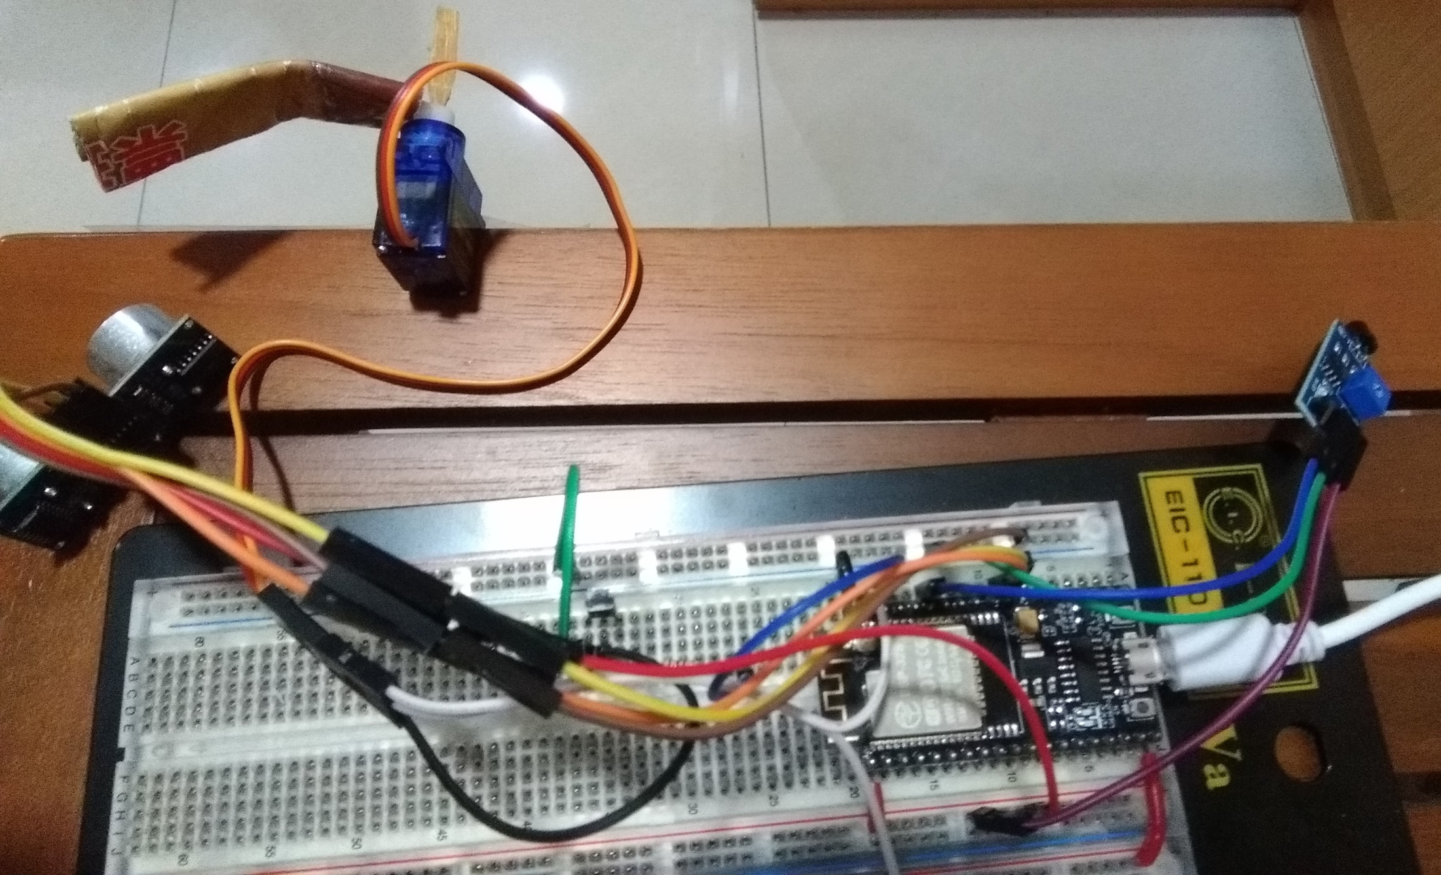
設計裝置

Slide 5
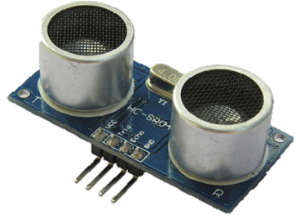
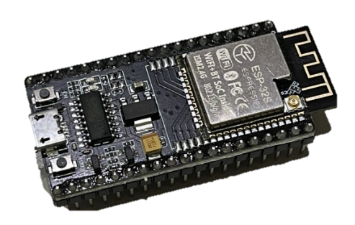
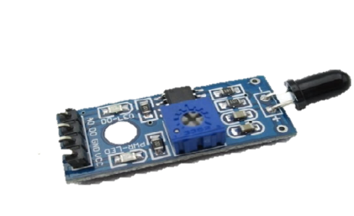

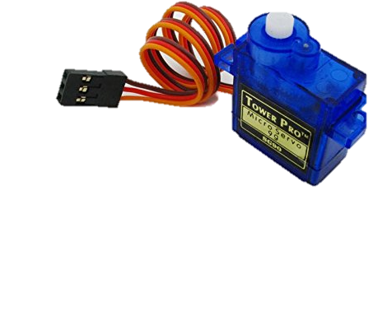
設計架構
SPI
SPI
SPI
PWM訊號

Slide 6
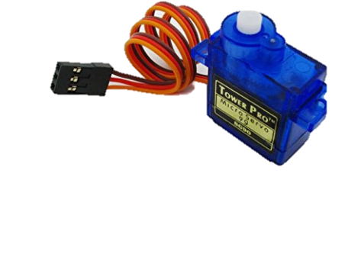
超聲波感測器
藉由發出聲波，經由撞到物體後接收聲波，可用來計算距離
火焰感測器
紅外線感測器檢測火焰或者波長在760nm～1100nm範圍內的光源
伺服馬達
藉由脈衝控制腳位電壓輸出，可改變舵槳角度

Slide 7
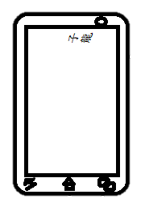
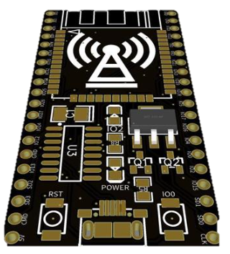



設計簡介
Publish
Publish
WebServer
MQTT
broker
ThingSpeak

Slide 8
設計運作
超聲波偵測周圍人
無火
人是否離瓦斯爐太遠
火焰感測器偵測火源
自動關閉
很遠
不遠
有火
發布”on”至MQTT
電流斷路，
可正常手動旋轉
傳送”on”資料至ThingSpeak
經過20分鐘
電流通過
SG90順時針180°C，關瓦斯
傳送”off”資料至ThingSpeak
發布”off”至MQTT

Slide 9
設計運作
超聲波偵測周圍人
無火
人是否離瓦斯爐太遠
火焰感測器偵測火源
手動關閉
很遠
不遠
有火
發布”on”至MQTT
電流斷路，
可正常手動旋轉
傳送”on”資料至ThingSpeak
從MQTT輸入1
電流通過
SG90順時針180°C，關瓦斯
發布”off”至MQTT
傳送”off”資料至ThingSpeak

